Slide 1
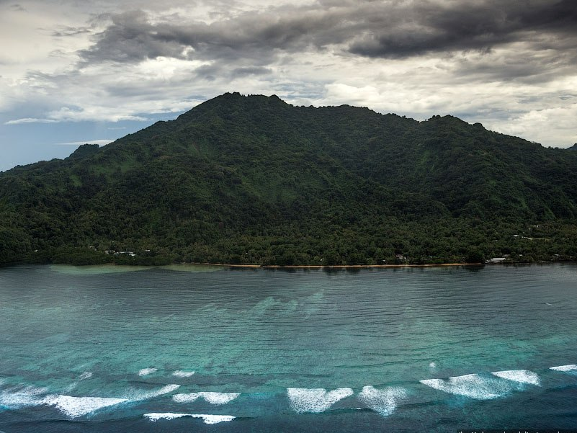
Федеративні Штати
Мікронезії
ПІДГОТУВАЛА
УЧЕНИЦЯ 33-Е ГРУПИ
Костюк Тетяна

Slide 2


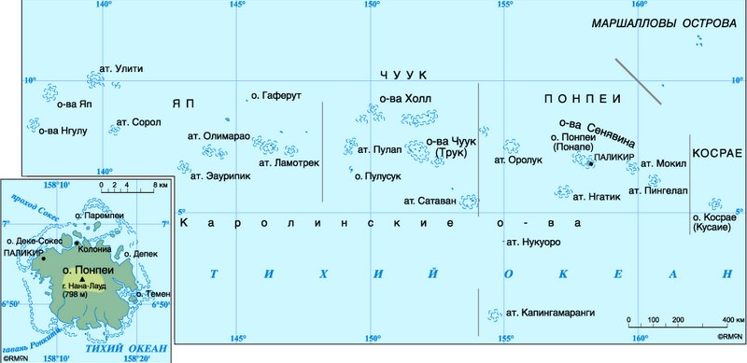
Столиця: Палікір
Державний устрій: Конституційна
федерація
Грошова одиниця: долар США
Площа: 702 км²
Населення: 108,105
Мова: Англійська (офіційна)

Slide 3
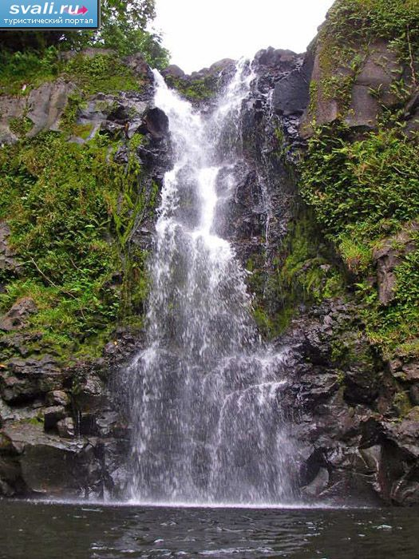
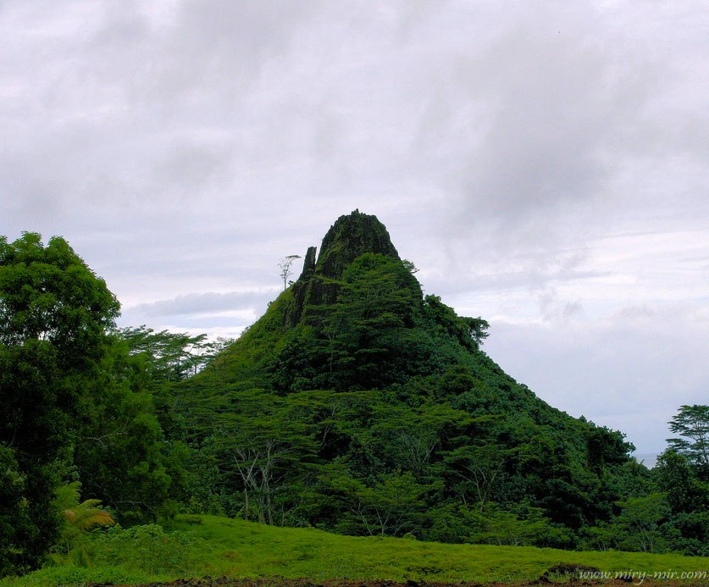
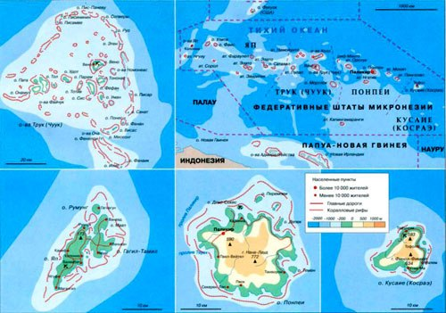
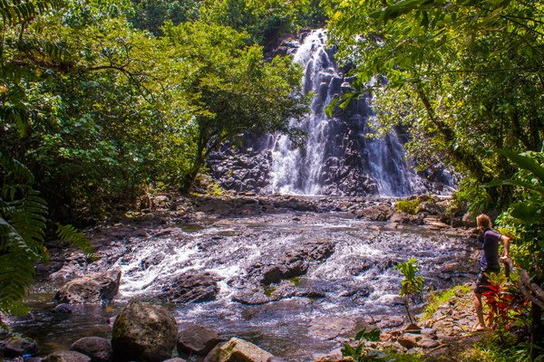
Природно-ресурсний потенціал
До складу ФШМ входять численні атоли і коралові рифи. На острові Понпеї знаходиться найвища точка країни - гора Нана- Лауд ( 798 м). Найпопулярнішими водоспадами острови є Кепрохі , Саувартік і Лідудунлап . На островах Мікронезії переважає тропічний морський тип клімату. Острів Понпеї вважається одним з найбільш вологих місць на Землі.

Slide 4
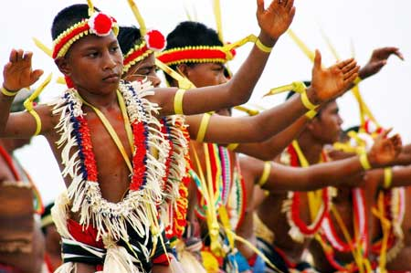
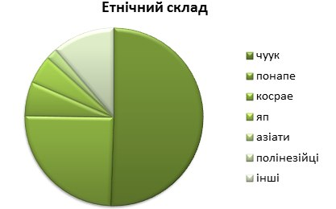
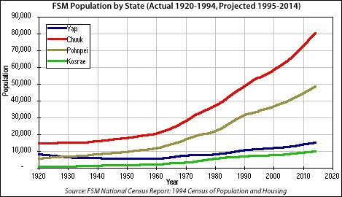
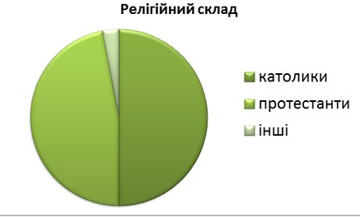
Населення
На острів Трук припадає половина від загального числа, приблизно 53 500. А на Косрає найменша кіл-сть 7700.
Густота населення: 151,1 чол/км2.
Урбанізація: 23%.

Slide 5
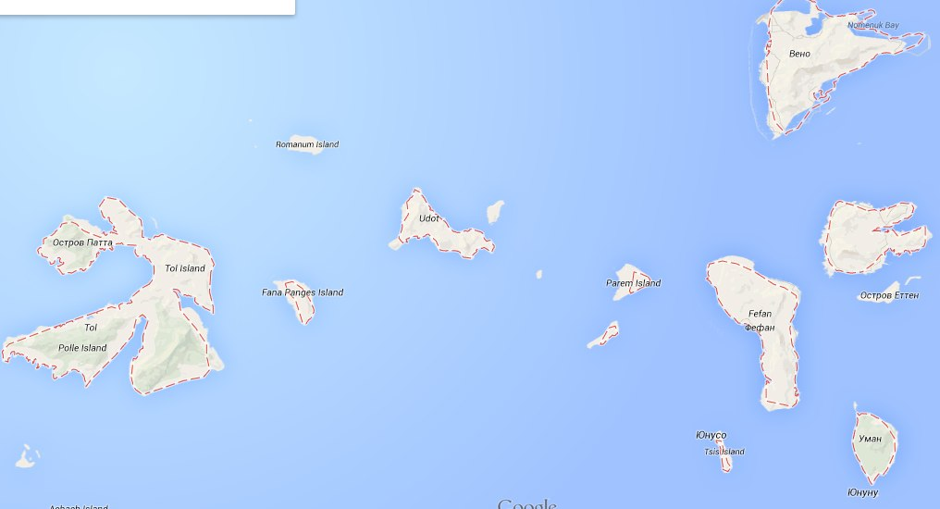
Населення

Slide 6
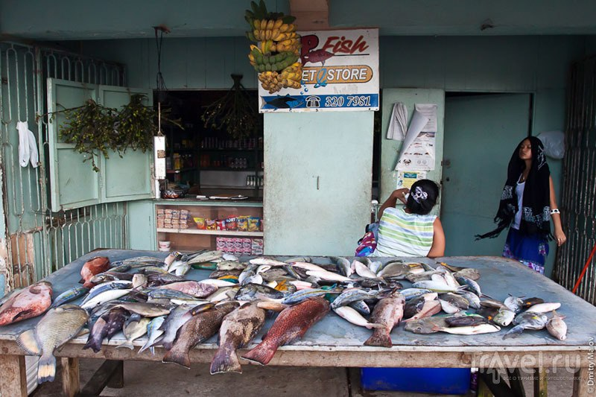
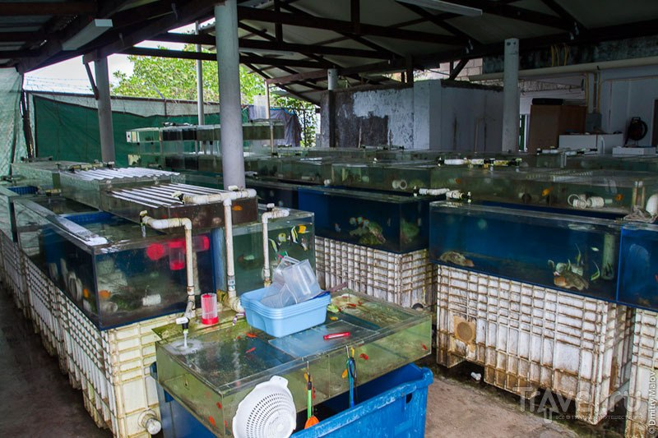
Загальна характеристика господарства
Економічна діяльність - в основному сільське господарство і рибальство. Є потенціал для туристичного бізнесу, проте його розвитку перешкоджають віддаленість островів, недостатність відповідних структур і нерозвиненість повітряного сполучення із зовнішнім світом.

Slide 7
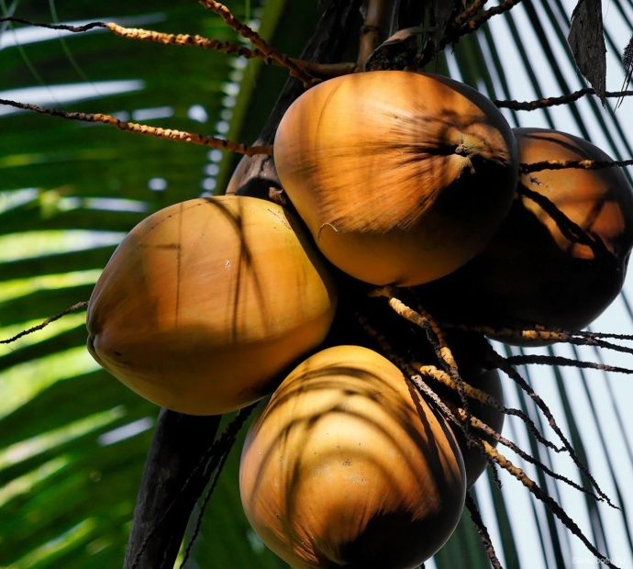
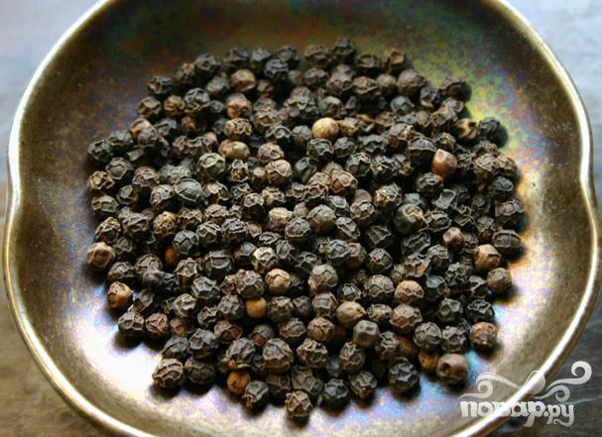
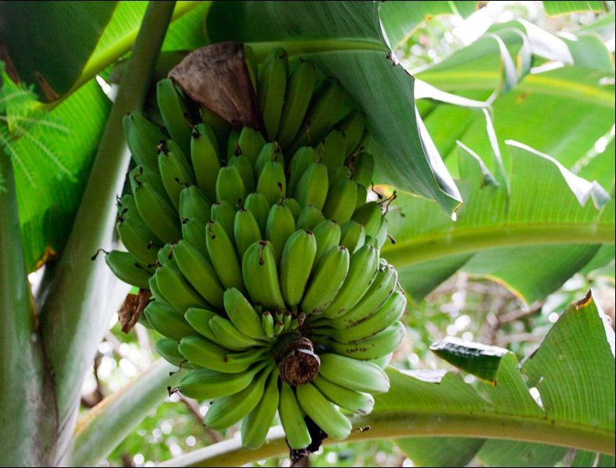
Промисловість та сільське господарство
Промисловість:
Переробка сільгосппродукції ,
миловарні ,
лісопилки ,
виготовлення човнів
Сільське господарство:
1.рослинництво:
кокосова пальма
овочі і фрукти
банани
тапіока
чорний перець
2. тваринництво:
Свині
кози
кури

Slide 8
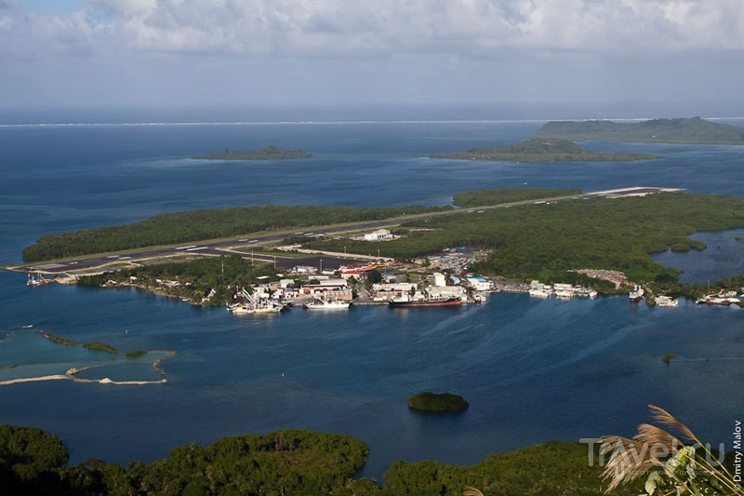
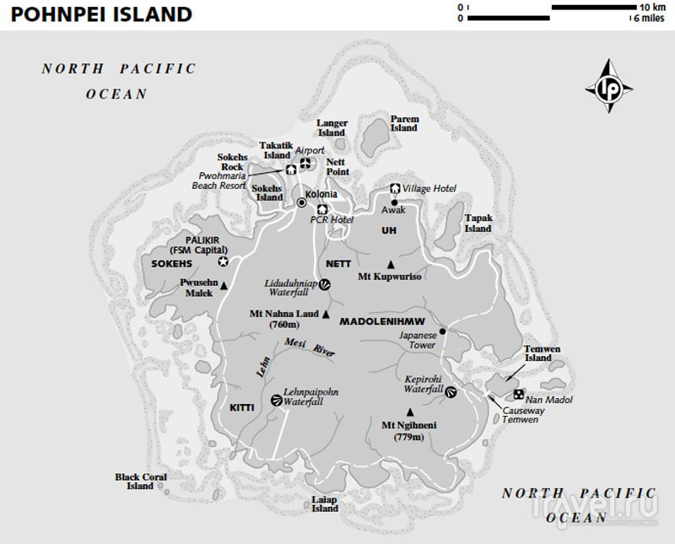
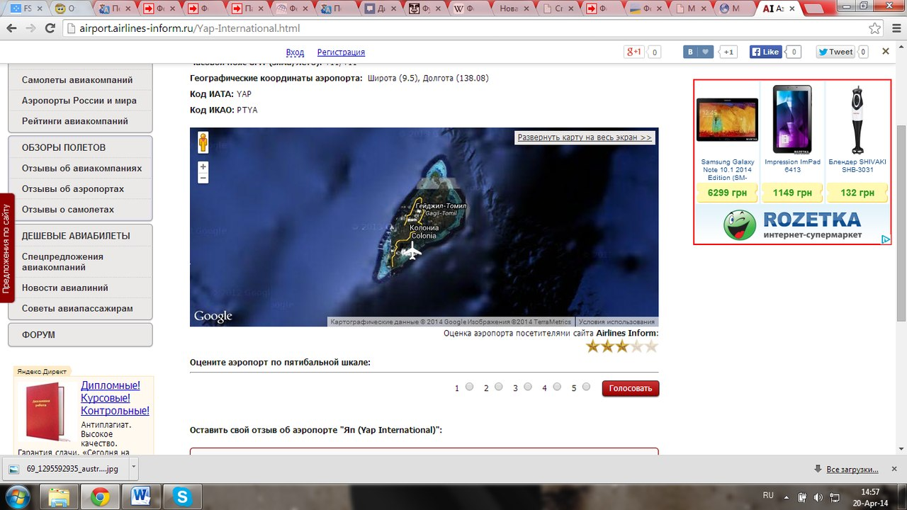
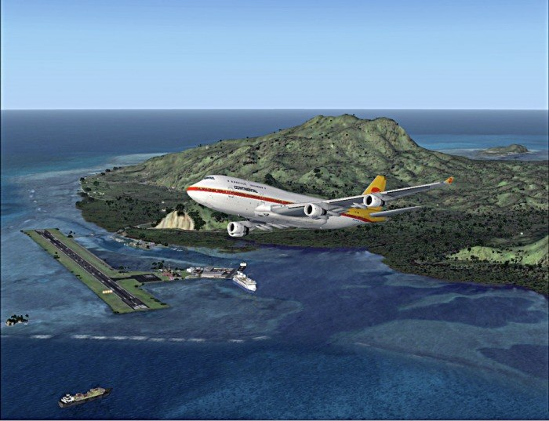
Транспорт
Усередині країни розвинена мережа місцевих авіаліній. Також між островами курсують пороми. Відсутні автобусні маршрути. У головних містах кожного острова є таксі.

Slide 9
Міжнародні економічні зв'язки
Експорт | Імпорт
Риба | Продовольство
Копра | Промислові товари
Чорний перець
Банани
сувеніри
Головні партнери:
США, Австралія і Японія.

Slide 10
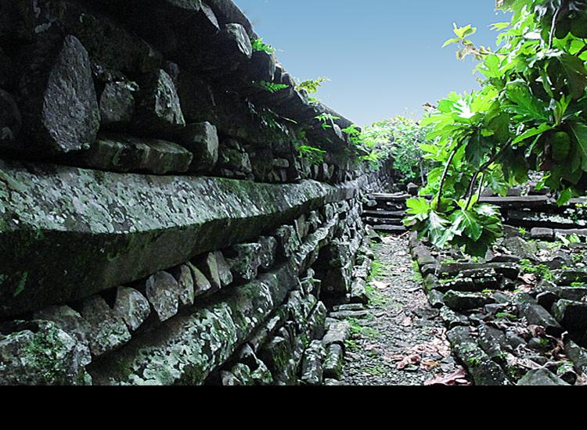
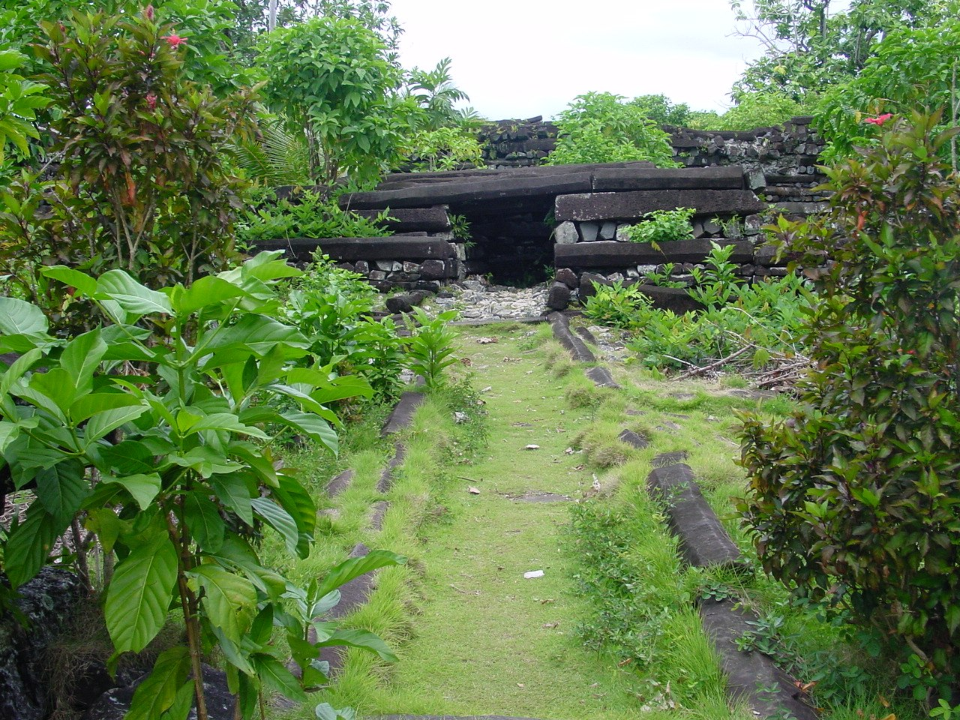
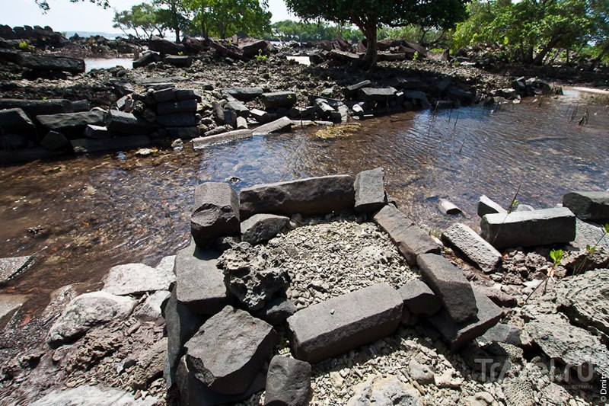
Рекреаційні ресурси:штат Понпеї
Руїни міста Нан-Мадол

Slide 11
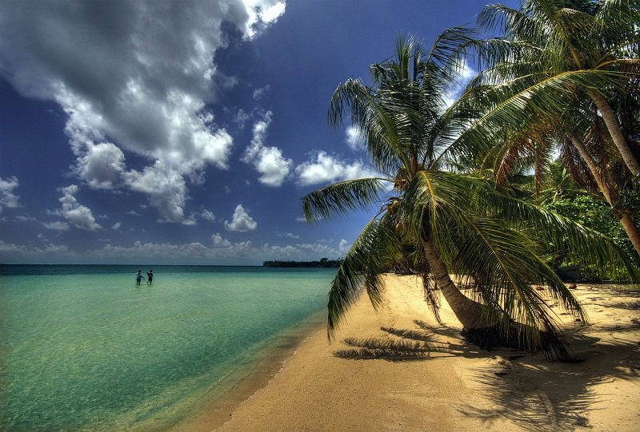
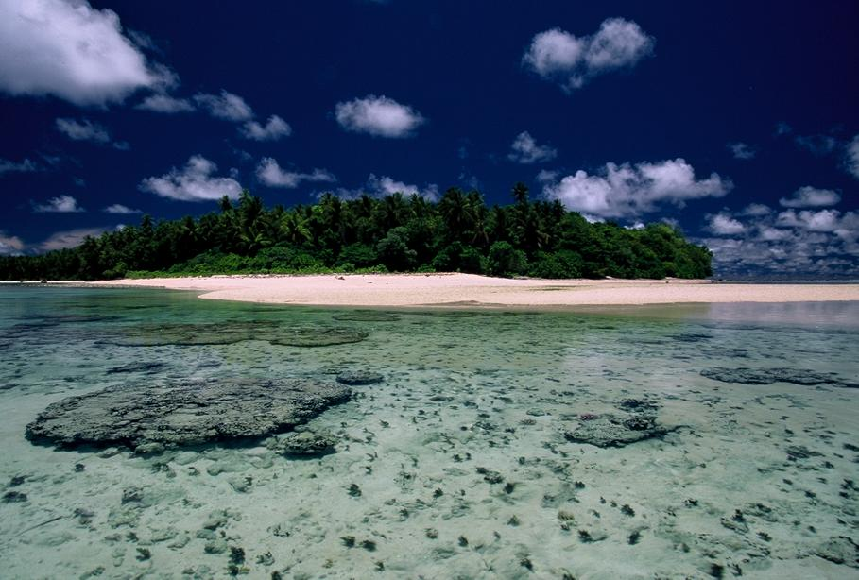
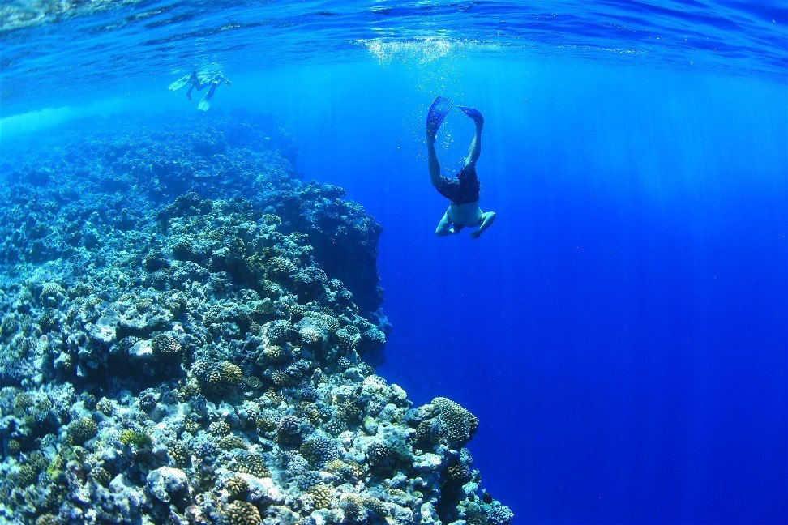
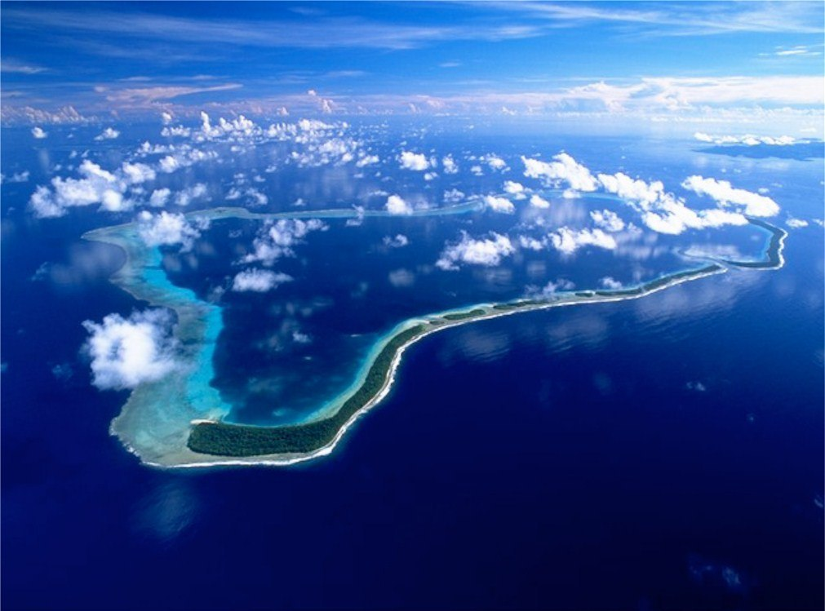
Рекреаційні ресурси:Атоли Ант і Пакін

Slide 12
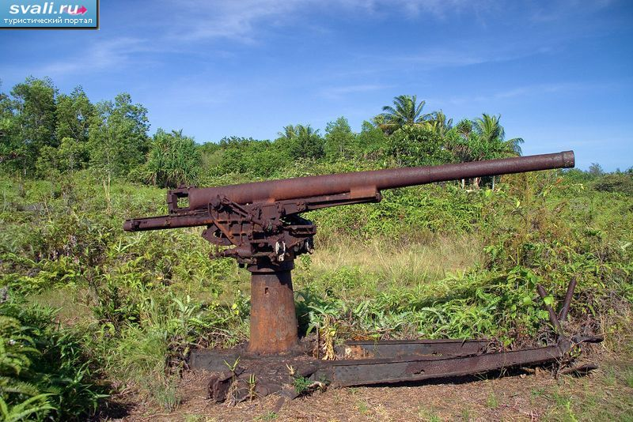
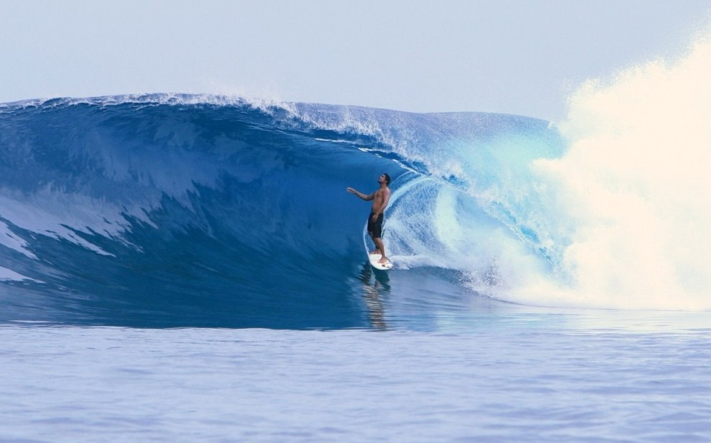
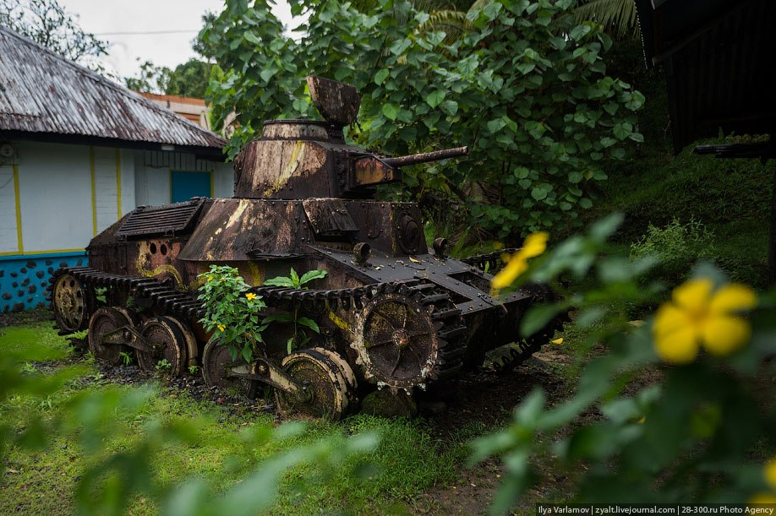
Рекреаційні ресурси
Дайвінг-сайт Палакір-Пас. Японська берегова артилерія часів Другої світової війни.

Slide 13
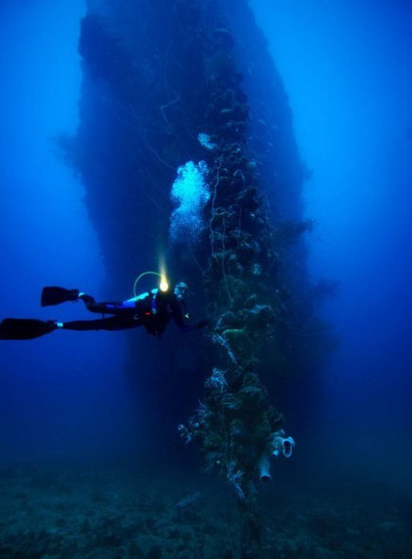
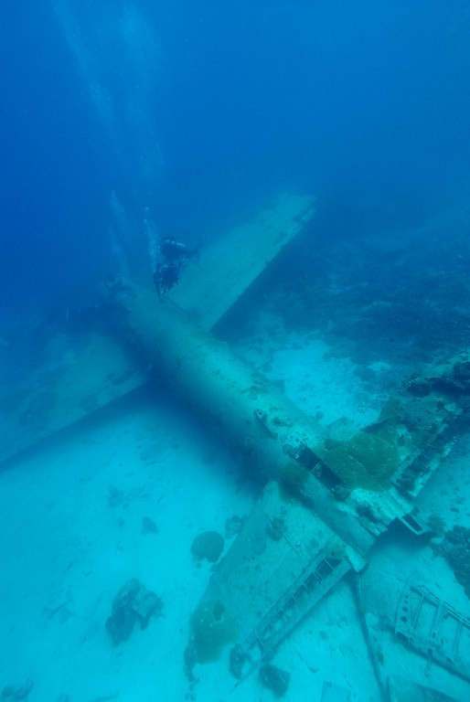
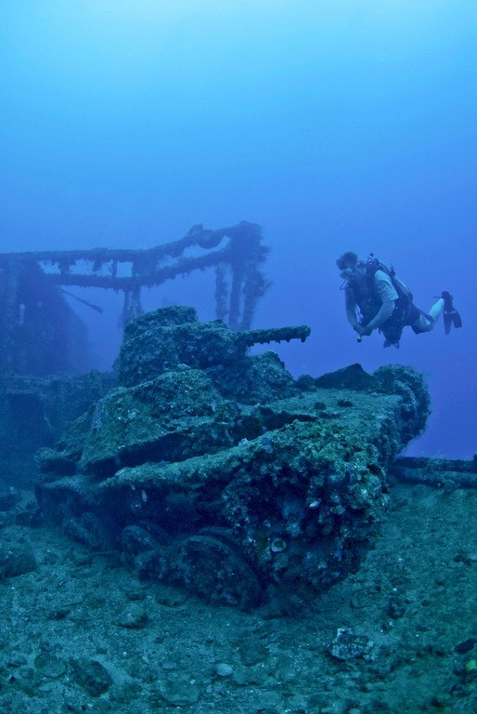
Рекреаційні ресурси: штат Чуук
Лагуна Трук

Slide 14
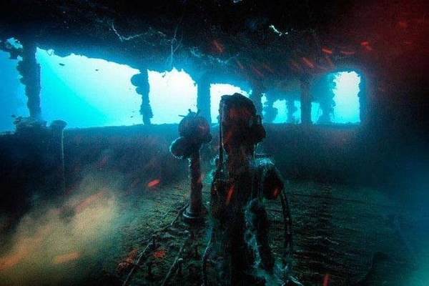
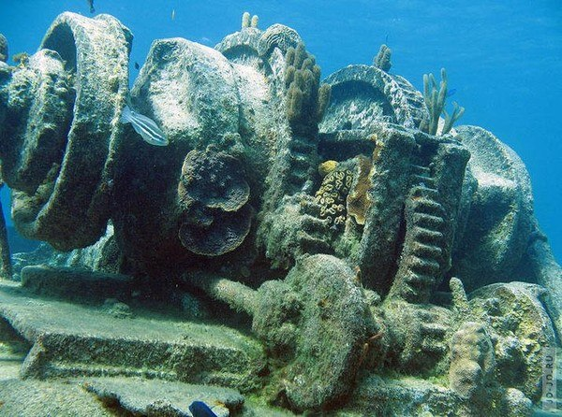
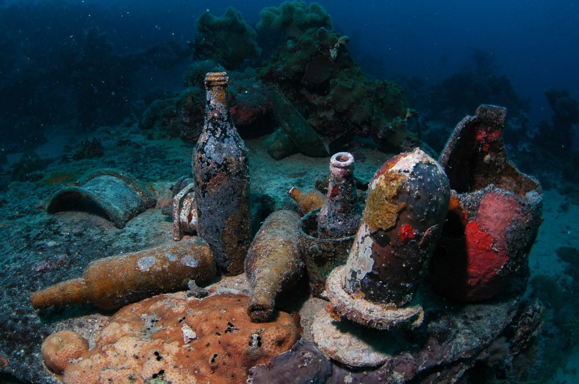
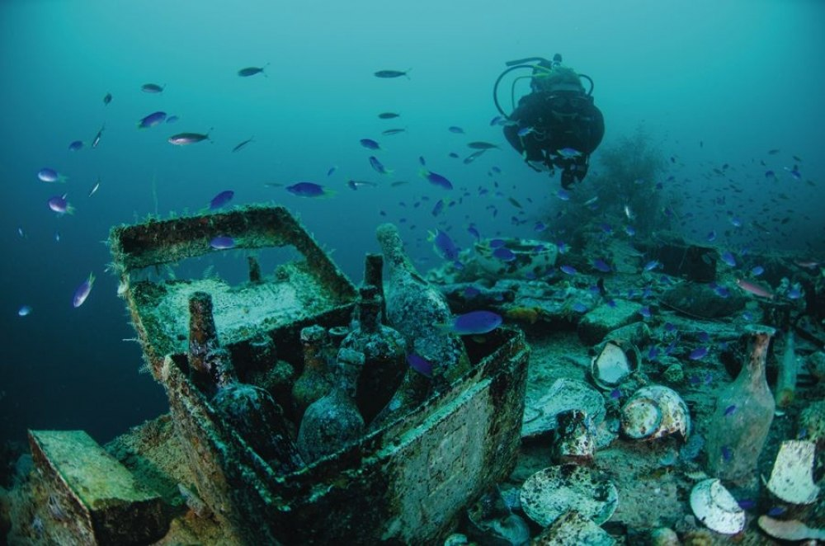
Рекреаційні ресурси
Сан-Франциско Мару Шінкоку Мару

Slide 15
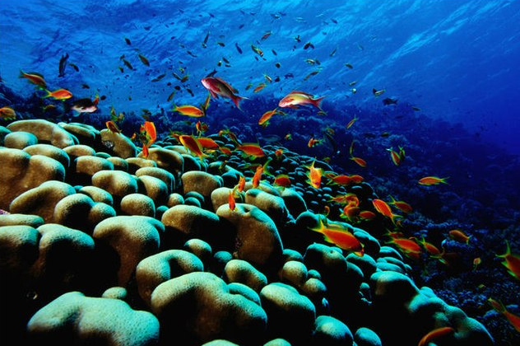
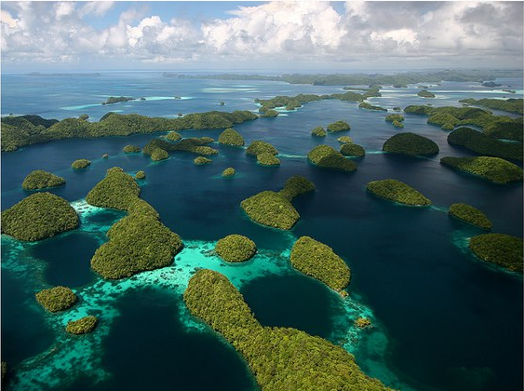
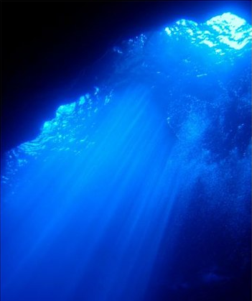
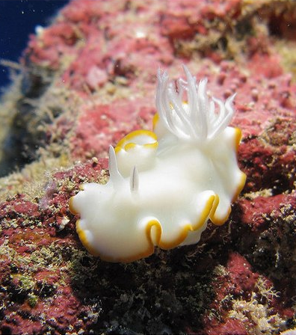
Рекреаційні ресурси: штат Косрае
Блю Хоул

Slide 16
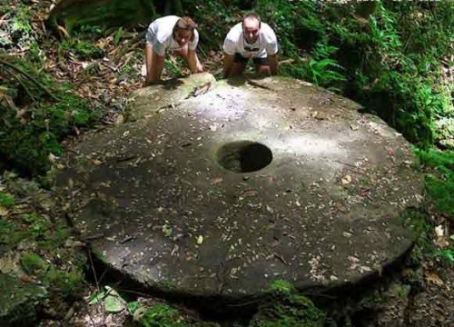
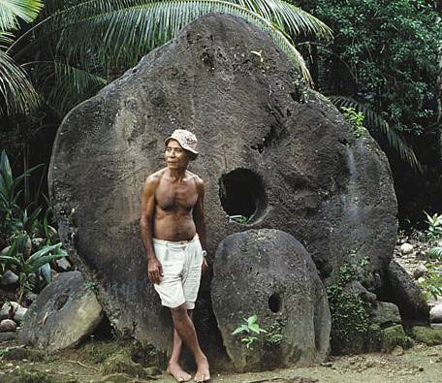
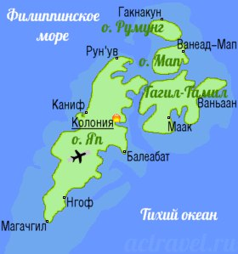
Рекреаційні ресурси: штат Яп
Кам'яні монети

Slide 17
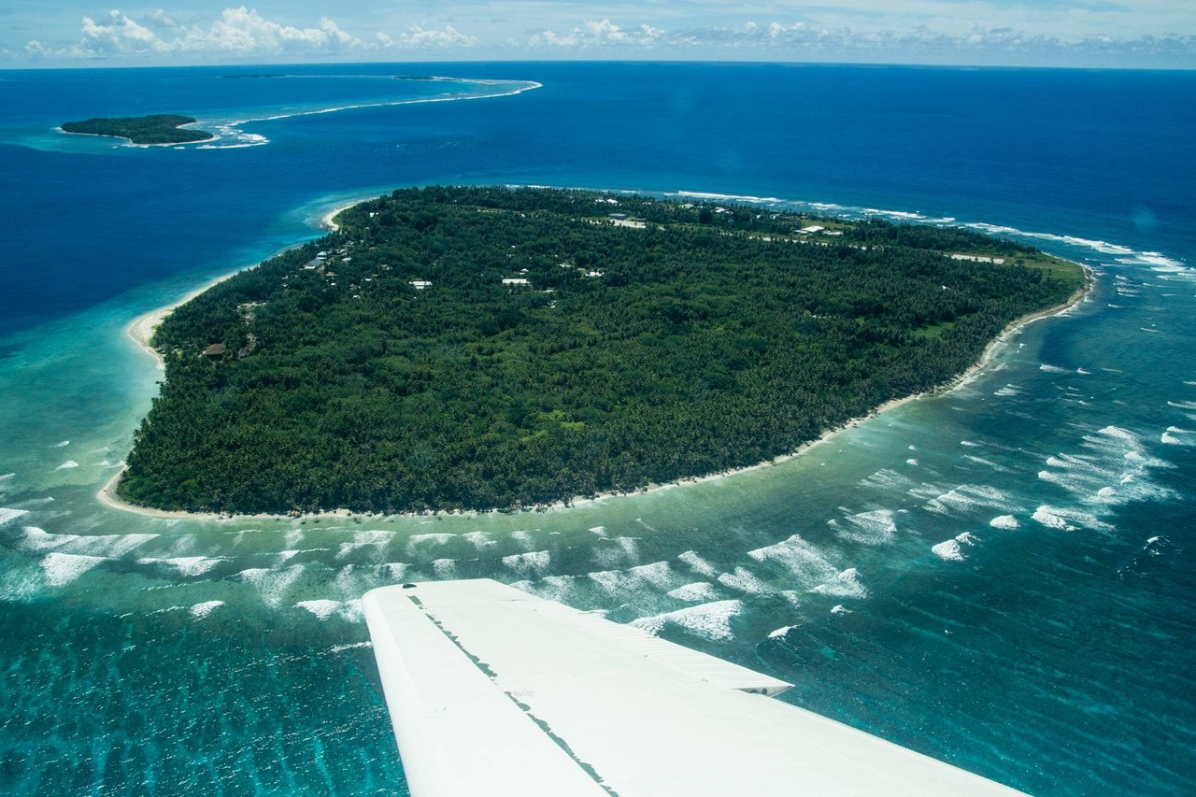
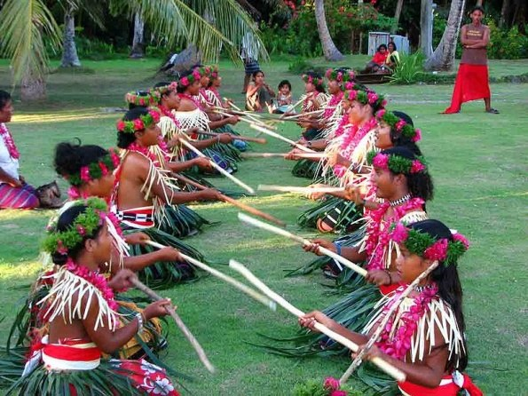
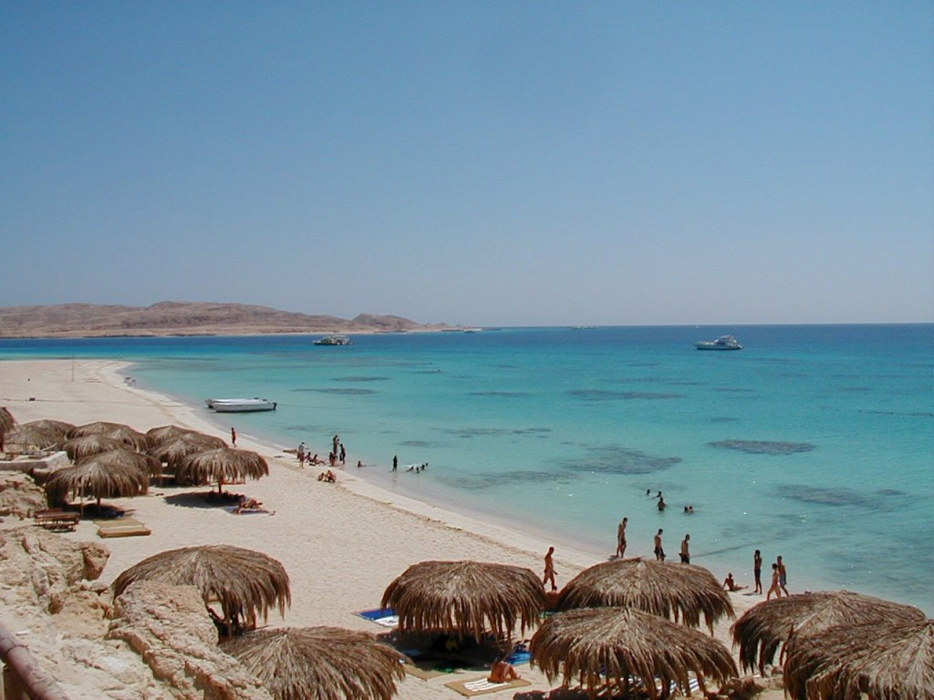
Рекреаційні ресурси: Атол Уліті

Slide 18
ДЯКУЮ ЗА УВАГУ!

